Slide 1
Управление зарядной инфраструктурой для автономного электротранспорта
Семинар «Электротранспорт и зарядная инфраструктура»
АО «НИЦ ЕЭС»
2015 г.
Москва

Slide 2
Приказ ОАО «Россети» № 412 от 17.07.2013 г.
Об утверждении Всероссийской программы развития зарядной инфраструктуры для электротранспорта.
(далее - Программа)
Распоряжение ОАО «Россети» № 172р от 13.04.2015
Об организации деятельности по эксплуатации зарядной инфраструктуры для электротранспорта ДЗО ОАО «Россети»
Основные организационные документы по вопросу создания Коммерческого оператора
Концепция ОАО «Россети» по созданию коммерческого оператора
зарядной инфраструктуры для электротранспорта
(в стадии разработки)

Slide 3
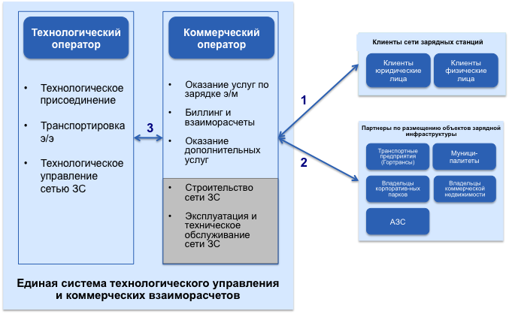
Бизнес-модель создания и эксплуатации зарядной инфраструктуры предусмотренная Программой
В рамках Программы рассматривается реализация нерегулируемый бизнес-модели. Все проекты Программы, связанные с создание зарядной инфраструктуры, на дату семинара реализованы именно в соответствии с этой бизнес-моделью.
В рамках данной модели электросетевая компания является владельцем зарядной инфраструктуры.
Для эффективной работы на конкурентном рынке привлекается коммерческий оператор, который оказывает конечным потребителям услуги по зарядке и осуществляет взаиморасчеты с ВКН на территории которых размещается зарядная инфраструктура. Сетевая компания выступает в роли технологического оператора зарядной инфраструктуры.
Рисунок №1.- Нерегулируемая бизнес-модель
1 - договора оказания услуг по зарядке тяговых батарей электромобиля
2 - договора аренды площади для размещения зарядной инфраструктуры
3 - договор на создание и коммерческое управление сетью зарядных станций
В зависимости от сценария реализации данной модели роли по строительству и техническому обслуживанию сети зарядных станций могут быть как на стороне Коммерческого оператора, так и на стороне Технологического оператора (выделено на рисунке серым цветом).
В данной модели услуга по зарядке тяговых батарей электромобиля это нерегулируемый вид деятельности.

Slide 4
Мировой опыт эксплуатации зарядной инфраструктуры
Энергетическая компания | Технологический оператор | Коммерческий оператор
Европа:
EDF | Да | Да
RWE | Да | Да
Enel | Да | Да
Endesa | Да | Да
E.ON | Да | Да
CEZ | Да | Да
GDF-Suez | Да | Да
GasNatural Fenosa | Да | Да
Россия
Россети | Да (МОЭСК, МРСК) | Да ( ? )
Европейский опыт развития сети зарядной инфраструктуры показывает, что в рамках крупных компаний (например: RWE, Enel, E.ON) существует разделение функций между технологическим и коммерческим оператором – этим занимаются разные юридические лица

Slide 5
Предпосылки создания коммерческого оператора ОАО «Россети»
В рамках Программы в настоящее время реализованы следующие пилотные проекты:
8 ЭЗС переменного тока и 1 ЭЗС экспресс-зарядки на о. Валаам (филиал ОАО «ФСК ЕЭС» - МЭС Северо-Запада);
4 ЭЗС переменного тока (для электробуса малого класса) (филиал ОАО «ФСК ЕЭС» - МЭС Центра);
28 ЭЗС в Москве и Московской области (проект МОЭСК-EV). В 2015 г. будет установлено еще 80 ЭЗС.
Согласно решения Правления ОАО «Россети» (протокол от 29.12.2014 № 296пр) в 2015 г. предусмотрено размещение ДЗО ОАО «Россети» 223 ЭЗС в ключевых регионах России: Санкт-Петербург, Ярославль, Калуга, Краснодар, Екатеринбург и др.
Таким образом на конец 2015 года под управлением группы ОАО «Россети» будет находиться 344 ЭЗС
Прогноз потребности рынка России в зарядной инфраструктуре к 2020 году
Категория | на 01.01.2016 | на 01.01.2017 | на 01.01.2018 | на 01.01.2019 | на 01.01.2020
Зарядная инфраструктура для легкового и легкого коммерческого транспорта
Зарядные станции Mode 3 | 3 109 | 6 171 | 12 163 | 22 281 | 38 674
Зарядные станции Mode 4 | 139 | 222 | 351 | 511 | 702
Для успешного содержания и развития сети зарядной инфраструктуры, оказания потребителям услуг по зарядке тяговых батарей электротранспорта необходимо создание самостоятельной структуры (коммерческого оператора), которая станет центром компетенции по реализации следующих задач:
- Формирование системных требований (условий) к строительству и размещению ЭЗС;
- Эксплуатация, техническое обслуживание и системное развитие единой сети ЭЗС;
- Предоставление услуг зарядной инфраструктуры потребителям в едином стандарте;
- Обеспечение централизации закупок ЭЗС и комплектующих для зарядной инфраструктуры группы ОАО «Россети».
-
по данным Всероссийской программы развития зарядной инфраструктуры для электротранспорта

Slide 6
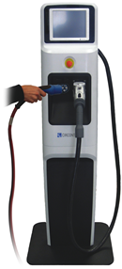
Предоставление услуг зарядной инфраструктуры потребителю
Услуга по зарядке тяговых батарей электромобиля это нерегулируемый вид деятельности.
Данная услуга включает в себя:
- Обеспечение электромобиля парковочным местом на время зарядки
- Обеспечение доступа к исправной зарядной станции
- Техническое обслуживание зарядной станции
Предоставление доступа к Информационной системе
Техническая поддержка по телефону и электронной почте
Коммунальные услуги по поддержанию парковочного места в надлежащем состоянии, электроэнергия в объеме, необходимом для зарядки батареи до требуемого уровня
Принципиальным моментом данной модели является то, что клиент платит за услугу, а не за э/э.
При этом тарификация может быть очень гибкой и включать в себя комбинацию следующих параметров:
Мощность бортового зарядного устройства э/м
Продолжительность зарядной сессии
Календарный день (рабочий, выходной)
Время в течении дня (тариф в зависимости от времени суток)
Данная бизнес-модель позволяет запустить проект в кратчайшие сроки в рамках существующего законодательства. Деятельность связанная с оказанием услуг по зарядке и работой по размещению зарядной инфраструктуры носит рыночный характер и не свойственная сетевым компаниям в силу специфики (монополии) их традиционного бизнеса, требует новых компетенций и ресурсов.

Slide 7
Формирование и развитие зарядной инфраструктуры
Формирование и развитие зарядной инфраструктуры основывается на следующих принципах
Этапность формирования и развития
Учет мирового опыта и использование результатов научной мысли
Коммерциализация результатов и возвратность инвестиций

Slide 8
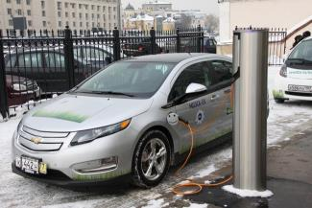
Стратегия реализации Всероссийской Программы развития зарядной инфраструктуры для электротранспорта
Разработка базовых технологических решений (НИОКР)
Развертывание зарядной инфраструктуры в ключевых регионах
Реализация пилотных проектов по применению электротранспорта и созданию зарядной инфраструктуры
Создание условий для внедрения всех видов автономного электротранспорта на территории Российской Федерации
Развертывание зарядной инфраструктуры на всей территории РФ
Комплексный план мероприятий поддержки производства и использования экологически чистого транспорта (Поручение Заместителя председателя правительства Российской Федерации Дворковича А.Д. № АД-П9-3076 от 28.04.2014)
Комплексный план мероприятий поддержки производства и использования экологически чистого транспорта (Заместителя председателя правительства Российской Федерации Дворковича А.Д. № 7116 п-П9 от 22.10.2014)
Разработка организационной и нормативно-правовой базы
Внедрение электротранспорта в ключевых регионах
Массовое внедрение электротранспорта
2013-2014
2014-2015
2015-2020
2020 и далее

Slide 9
Стратегия развития Коммерческого оператора
Коммерческий оператор сети ОАО «Россети»
Коммерческий оператор
национальной сети
Развитие национальной сети
Краткосрочная стратегия
Среднесрочная стратегия
Долгосрочная стратегия
2015-2017 гг.
2018-2020 гг.
2020 г. и далее
Создание Центра компетенции.
Централизация эксплуатации и технического обслуживания сети ЭЗС.
Формирование единого стандарта предоставления зарядных и информационных услуг.
Изучение рынка востребованности сопутствующих услуг.
Создание единой национальной сети ЭЗС.
Предоставление зарядных и информационных услуг по зарядке электромобилей в едином стандарте.
Оказание сопутствующих услуг (реклама и иные услуги, определённые на краткосрочном этапе стратегии развития).
Завершение формирования единой национальной сети ЭЗС.
Закрепление позиции на рынке.
Развитие национальной сети ЭЗС на всей территории РФ.
Модернизация сети ЭЗС.
9
Notes:
Реализация стратегии развития ФИЦ предполагает эволюцию Проекта на протяжении трех этапов:
1) Этап 2018-2021 гг. (краткосрочная стратегия)
- Удовлетворение спроса на испытания электротехнического оборудования на российском рынке за счет существующих потребностей ОАО «Россети»
- Развитие новых компетенций по неосуществляемым в РФ испытаниям
- Финансирование за счет собственных и заемных средств, отдельные формы государственной поддержки
2) Этап 2021-2025 гг. (среднесрочная стратегия)
- При поддержке Правительства РФ, ФОИВ разработка концепции создания национального испытательного кластера на базе ОАО «ФИЦ» - Расширение участников Проекта за счет производителей оборудования, а также крупнейших компаний ТЭК
- Получение государственного финансирования для развития Проекта
3) Этап 2025-2030 (долгосрочная стратегия)
- Выход на параметры международных центров
- Вступление в ассоциацию STL (с англ. Short-Circuit Testing Liaison)
- Максимальный состав испытательного оборудования
- Перемещение заказов с перегруженных европейских центров
Необходимо отметить, что на первом этапе ОАО «Россети» выступает инициатором создания ФИЦ. Дальнейшее развитие Проекта предполагает расширение круга участников Проекта, а также получение государственного финансирования и поддержки.
С учетом привлечения в проект международного технологического партнера CESI вступление в ассоциацию STL возможно в конце второго этапа развития ФИЦ – 2021 год.

